Slide 1
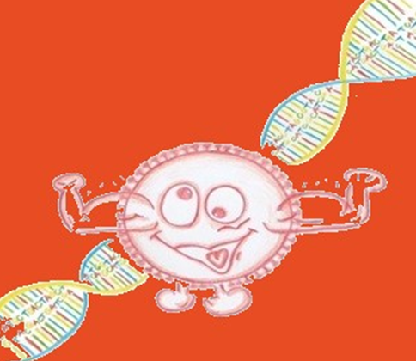
Ahoj, ja som korona!
Bc. Mária Pánisová

Slide 2
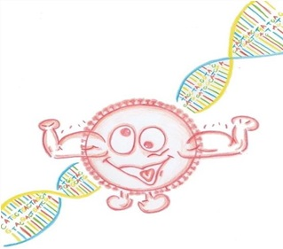
Ahoj! Ja som KORONA!
Som vírus a mám Vás všetkých veľmi rád!
Moje celé meno je “KORONAVÍRUS”.

Slide 3
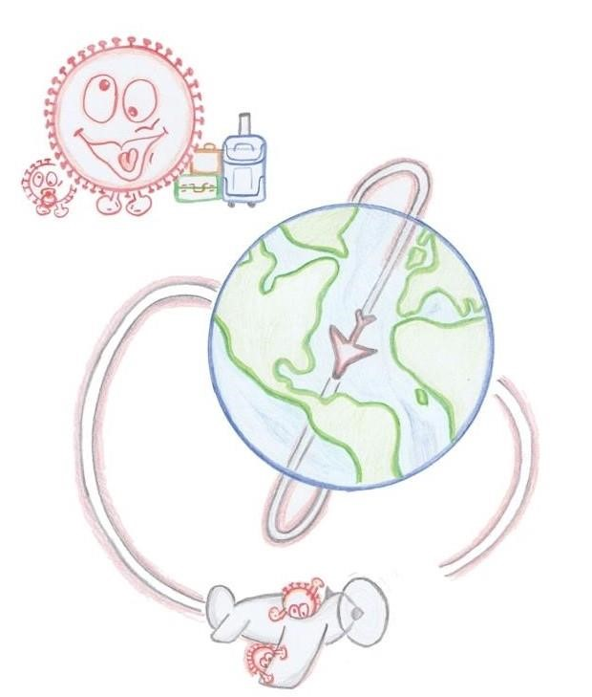
Cestujem po celom svete a s každým sa rád zoznámim! Hoci ma vy nevidíte, aj tak tu som.

Slide 4
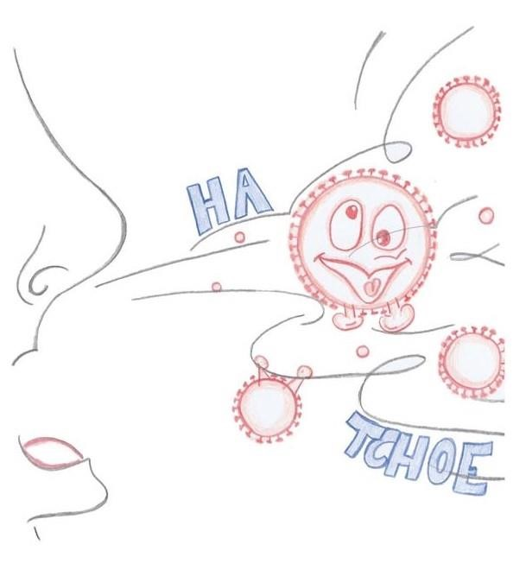
Dokážem zrazu vyskočiť niekomu z nosa alebo preskočiť z jednej ruky na druhú...
...až ľudia vďaka mne ochorejú.
Keď sa v tele človeka ubytujem, spôsobím
mu horúčku, kašeľ a ťažkosti s dýchaním.

Slide 5
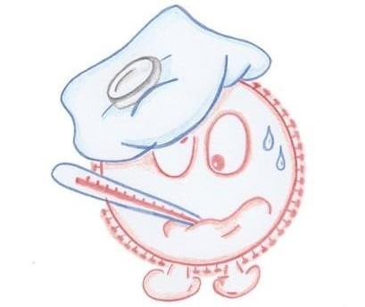
Každého mám rád, na veku mi nezáleží!

Slide 6
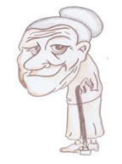
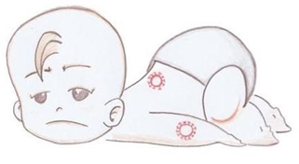
Ale mňa nemá rád nikto!
Máte šťastie, že u vás dlho nezostanem.

Slide 7
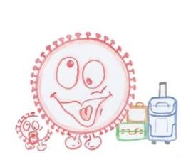
Väčšina ľudí ma zo svojho tela vyženie, a ja sa v takom prípade zbalím a zmiznem!

Slide 8
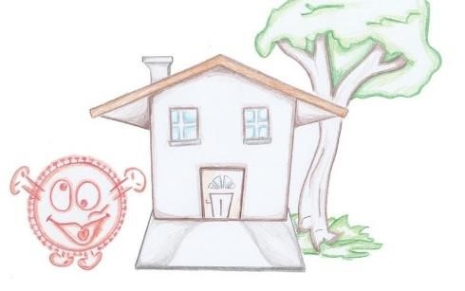
Ak nechcete, aby som vás navštívil, môžete vy sami urobiť veľa vecí!
Zostaňte doma, aby som Vás nenašiel!
Umývajte si ruky mydlom a vodou!
Papierové vreckovky hádžte do koša!
Kýchajte do rukávu!

Slide 9
Čím viac sa budú všetci snažiť, aby robili veci správne, tým menej kamarátov si dokážem nájsť.
Lekári a zdravotné sestričky robia všetko čo
môžu, aby ma od vás odohnali čo najskôr.

Slide 10
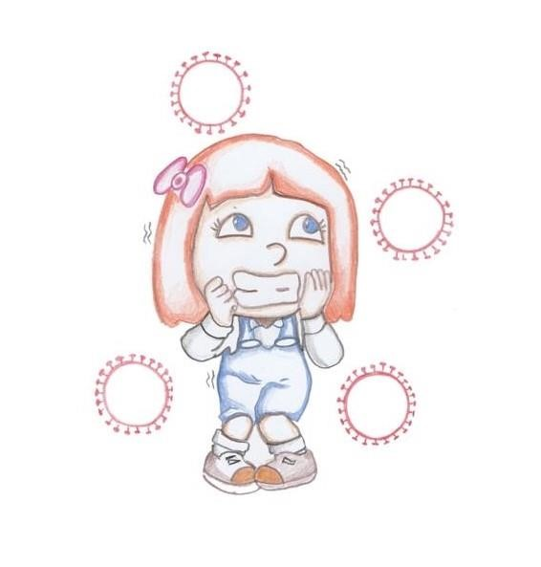
Ale nejaký čas sa ešte zdržím …
Ak zo mňa máte strach, deti, mali by ste o ňom povedať svojim rodičom alebo blízkym.

Slide 11
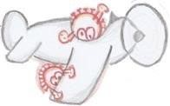
Oni urobia všetko pre to, aby sa o vás dobre postarali!
A ja potom čo najskôr zmiznem!

Slide 12
Ďakujem za pozornosť!
Použité zdroje: https://dewegwijzer.org/hallo-ik-ben-corona/
Do slovenčiny preložila: Andrea Pisárčiková
Do PowerPoint prezentácie spracovala: Bc. Mária Pánisová

